Slide 1
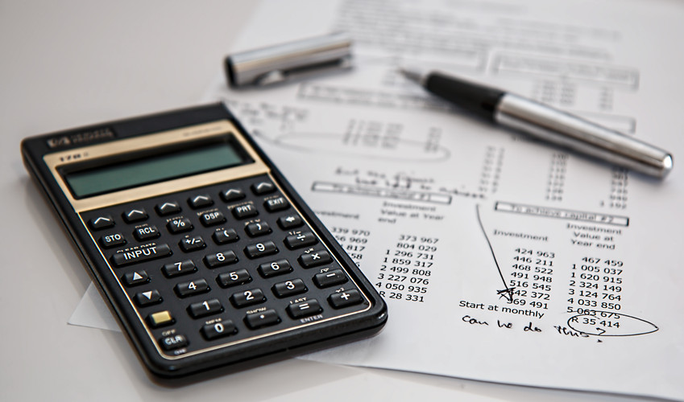
BY YUSHEN
某某小学
小学二年级数学下册
数据收集整理
DATA COLLECTION AND SORTING
授课老师：PPT818
授课时间：20XX
-1.1-

Slide 2
学习目标
体验数据的收集、整理、描述和分析过程，了解统计的意义，会分组收集和整理数据。（重点）
认识简单的统计表，能根据统计表中的数据提出并回答简单的问题。（难点）

Slide 3
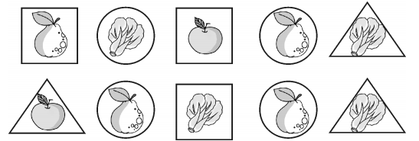
复习导入
你们想到几种不同的分类方法？
一：圆形、正方形、三角形。
二：水果、蔬菜。

Slide 4
探索新知
知识点
用调查法收集数据并用统计表呈现数据
1
学校要给同学们订做校服，有下面4种颜色，选哪种颜色合适？
红
黄
蓝
白
怎么知道哪种颜色是大多数同学最喜欢的呢？

Slide 5
可以先在班级里进行调查
该用什么样的方式完成统计表呢？
颜色 | 红色 | 黄色 | 蓝色 | 白色
人数
方法一：举手。每人只能选一种颜色。
方法二：投票。每人选一种颜色，投一票。

Slide 6
根据统计数据完成的表格
颜色 | 红色 | 黄色 | 蓝色 | 白色
人数 | 9 | 6 | 15 | 8
（1）全班共有（ ）人。
（2）最喜欢（ ）色的人数最多。
38
9+6+15+8=38（人）
蓝
15＞9＞8＞6
（3）如果这个班订做校服，选择（ ）色合适。全校选这种颜色做校服合适吗？为什么？
蓝
答：全校选这种颜色做校服不一定合适，因为这只是在全校中抽取一个班做的调查，不具有代表性，为了准确性，应该多调查几个班。

Slide 7
知识提炼
统计数据的方式有多种，不论采取哪种方式都要做到准确无误。
统计的结果用简单的统计表呈现。观察统计表，可以直接看出各种数据的多少，便于分析问题和解决问题。

Slide 8
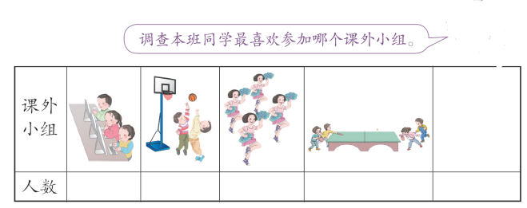
小试牛刀
（选自教材P4 T1）
（1）参加（ ）小组的人数最多，参加（ ）组的人数最少。
（2）我们班参加计算机小组的有（ ）人。
（3）我喜欢（ ）小组，喜欢这个小组的有（ ）人。
请同学们自己做一做

Slide 9
易错提醒
例：针对“同学们最喜欢什么季节”，小丽对全班 35 名同学进行调查，每人只能选一个季节且必须选一个季节。她调查后，填表如下。
季节 | 春 | 夏 | 秋 | 冬
人数 | 10 | 4 | 15 | 9
请你判断一下，她的表格填写正确吗？
错误解答：
她的表格填写正确。
错因分析：
小丽一共调查了 35 名同学，但 10＋4＋15＋9＝38（名），说明调查时重复计数，导致统计数据不准确。统计人数时，不能重复，也不要遗漏。
正确解答：
她的表格填写错误。

Slide 10
巩固练习
1.(选自教材P4 T2)调查本班同学最喜欢哪一个季节，把结果填入下表。
季节 | 春 | 夏 | 秋 | 冬
人数
（1）最喜欢哪个季节的人数最多？
（2）如果组织同学们出去游玩，最好应安排在哪个季节？
（3）你还能提出其他数学问题并解答吗？
请同学们自己做一做

Slide 11
巩固练习
2.体育课上，老师对二（3）班同学最喜欢的运动项目进行了整理，情况如下。
运动项目 | 跳绳 | 跑步 | 踢毽子 | 打篮球
人数 | 11 | 13 | 4 | 8
（1）最喜欢（ ）运动项目的人数最多，比最喜欢踢毽子的多（ ）人。
（2）最喜欢跳绳的有（ ）人，比最喜欢打篮球的多（ ）人。
（3）二（3）班一共有（ ）人。
跑步
9
11
3
36

Slide 12
巩固练习
3.下面是二（4）班同学喜欢春游的地方的统计表，根据表中的数据回答问题。
地点 | 动物园 | 游乐场 | 科技馆
人数 | 12 | 20 | 8
（1）喜欢去（ ）的人数最多，喜欢去（ ）的人数最少。
游乐场
科技馆
4.二（1）班同学最喜欢吃的蔬菜情况如下。
蔬菜种类 | 土豆 | 豆角 | 黄瓜 | 其他
人数 | 16 | 13 | 4 | 5
（1）最喜欢吃豆角的有（ ）人。
13

Slide 13
巩固练习
5.下表中的数据是二（3）班同学喜欢科目的调查情况。
科目 | 语文 | 数学 | 音乐 | 美术
人数 | 7 | 15 | 14 | 5
（1）喜欢（ ）科目的人数最多。
（2）喜欢美术的有（ ）人。
（3）二（3）班一共有（ ）人。
（4）喜欢语文的比喜欢数学的少多少人？
数学
5
41
7+15+14+5=41（人）
15－7=8（人）
答：喜欢语文的比喜欢数学的少8人？

Slide 14
课堂小结
这节课你们都学会了哪些知识？
统计数据的方式有多种，不论采取哪种方式都要做到准确无误。
统计的结果用简单的统计表呈现。观察统计表，可以直接看出各种数据的多少，便于分析问题和解决问题。

Slide 15
BY YUSHEN
某某小学
小学二年级数学下册
谢谢同学倾听
THANK YOU FOR LISTENING
授课老师：PPT818
授课时间：20XX
-1.1-

